Slide 1
Chương 11
Khuấy Chất Lỏng
Hoàng Minh Nam
Nguyễn Hữu Hiếu
Trình bày nguyên tắc cấu tạo và các thông số tính toán cơ bản của thiết bị khuấy.

Slide 2
11.1 Khái niệm
Khuấy (agitation): quá trình tạo sự chuyển động của khối chất lỏng trong thiết bị nhờ các cánh khuấy.
Mục đích: cung cấp năng lượng tạo dòng chảy trong thiết bị nhằm đáp ứng mục tiêu công nghệ (đồng đều vật chất và nhiệt độ) của các quá trình:
Thủy cơ: tạo nhũ tương, huyền phù, hòa tan và đồng hóa;
Truyền khối: kết tinh, trích ly, hấp thụ và điện phân;
Truyền nhiệt: cô đặc, đun nóng và làm nguội;
Phản ứng: hóa và sinh học.
Khuấy chất lỏng (agitating liquid): pha liên tục là lỏng, pha phân tán là lỏng hoặc rắn hoặc khí.
Cách tiến hành khuấy: bằng cơ khí, khí nén, hoặc bằng tiết lưu hay tuần hoàn chất lỏng.
Thiết bị khuấy: hoạt động liên tục hay gián đoạn, kín hoặc hở, trụ đứng hay nằm ngang.
Điều kiện khuấy: nhiệt độ, áp suất và nồng độ pha phân tán.

Slide 3
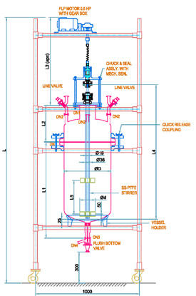
11.2 Nguyên tắc cấu tạo thiết bị khuấy
Thùng khuấy hình trụ đáy tròn hoặc nón, có nắp. Theo đường tâm của thùng lắp trục khuấy với cánh khuấy. Trục khuấy xuyên qua nắp và được bít kín bởi hộp đệm. Động cơ truyền chuyển động cho trục khuấy qua hộp giảm tốc để tạo tốc độ thích hợp cho cánh khuấy. Tháo và lắp trục khuấy thông qua khớp nối với động cơ. Nhập liệu qua cửa trên nắp và tháo liệu ở đáy. Trên nắp và thân có khi lắp cửa sửa chữa và kính quan sát.

Slide 4
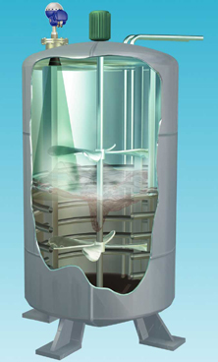
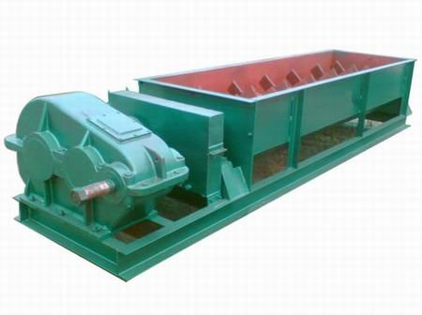
11.2 Nguyên tắc cấu tạo thiết bị khuấy
Dạng thiết bị khuấy: thẳng đứng hoặc nằm ngang
Hình: Thiết bị khuấy nằm ngang và đứng.

Slide 5
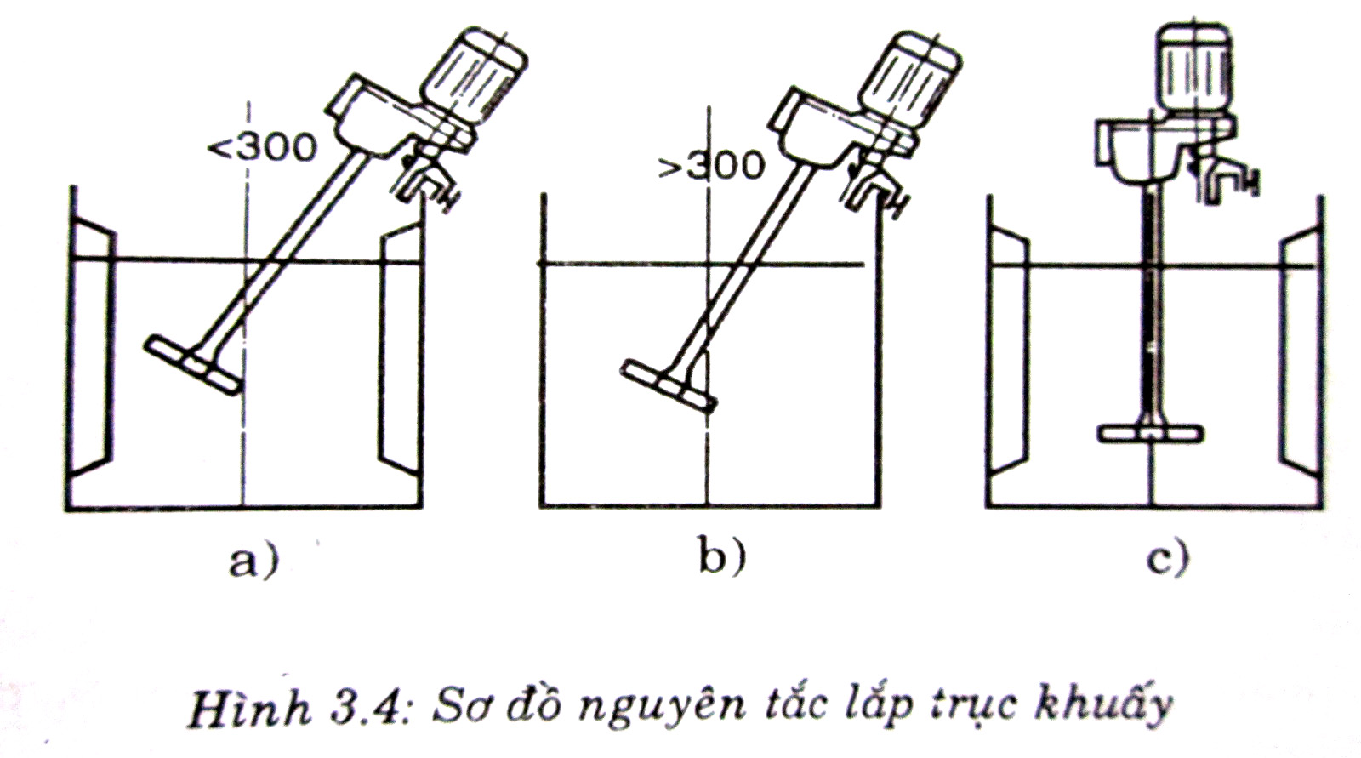
11.2 Nguyên tắc cấu tạo thiết bị khuấy
Cách lắp trục khuấy: thẳng đứng hoặc nghiêng

Slide 6
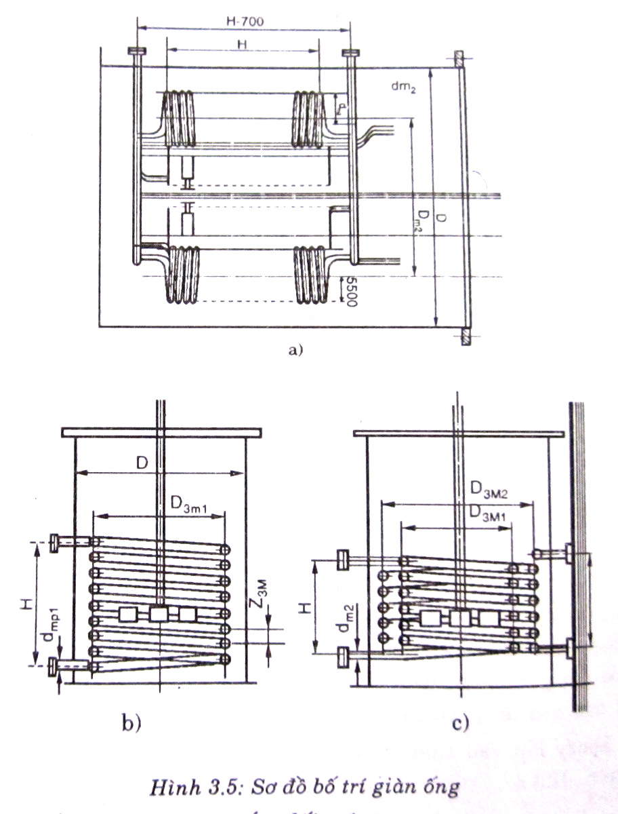
11.2 Nguyên tắc cấu tạo thiết bị khuấy
Các bộ phận phụ: ống dẫn khí, đo nhiệt độ, đo áp suất, ống ngưng tụ, ống hoàn lưu, giàn ống gia nhiệt,… thực hiện yêu cầu của quá trình công nghệ.
Hình: Sơ đồ bố trí giàn ống gia nhiệt:
(a) Bố trí các vòng xoắn đối xứng; (b) Vòng xoắn đồng tâm; (c) Nhiều vòng xoắn đồng tâm

Slide 7
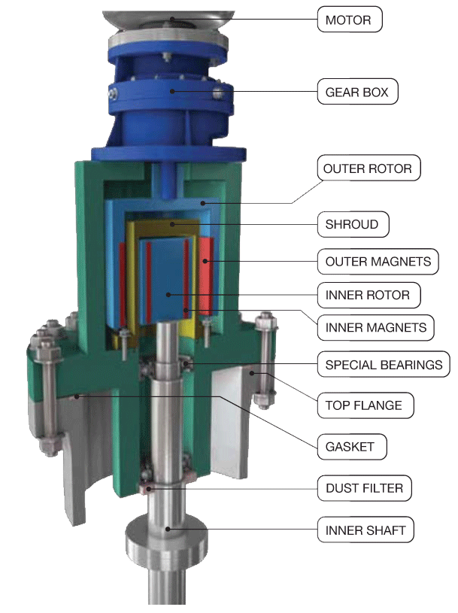
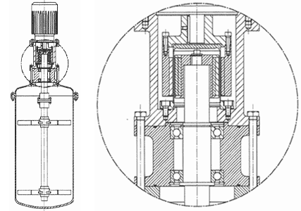
11.2 Nguyên tắc cấu tạo thiết bị khuấy
Truyền động cho trục khuấy: tạo cho trục quay với tốc độ mong muốn và cấp năng lượng để thực hiện chức năng công nghệ.
Các kiểu truyền động:
Qua hộp giảm tốc đơn cấp và đa cấp thông qua khớp nối liên hệ với trục khuấy; Có các ổ đỡ để định tâm cho trục;
Truyền đai.
Hình: Cấu tạo bộ truyền động.

Slide 8
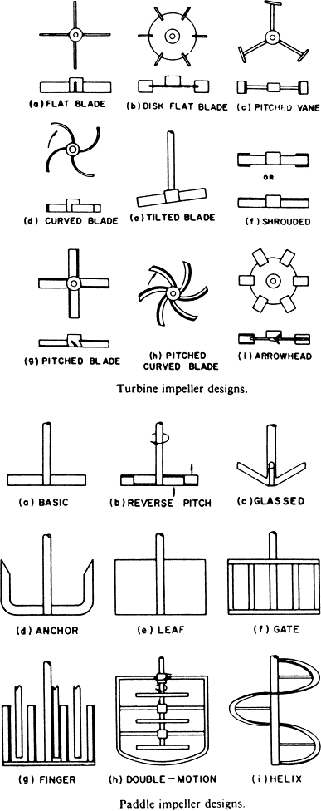
11.2 Nguyên tắc cấu tạo thiết bị khuấy
Dạng cánh khuấy (types of Impeller/agitator): phân loại theo tôc độ quay:
Nhóm tốc độ quay nhanh: bản 2 cánh (mái chèo), bản 6 cánh, cánh khuấy lồng, bản 3 cánh, chân vịt (chong chóng), turbine kín, turbine hở, cánh khuấy vít.
Nhóm tốc độ quay chậm: mỏ neo, cánh khuấy khung, cánh khuấy vít, cánh khuấy băng, cánh băng có cào.

Slide 9
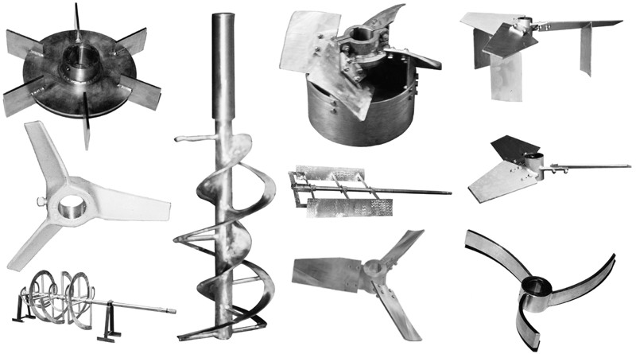
11.2 Nguyên tắc cấu tạo thiết bị khuấy
Dạng cánh khuấy
Cấu tạo: 2 bộ phận chính: moay-ơ ở giữa có lỗ và rãnh then để lắp vào trục, các cánh khuấy dính vào moay-ơ.

Slide 10
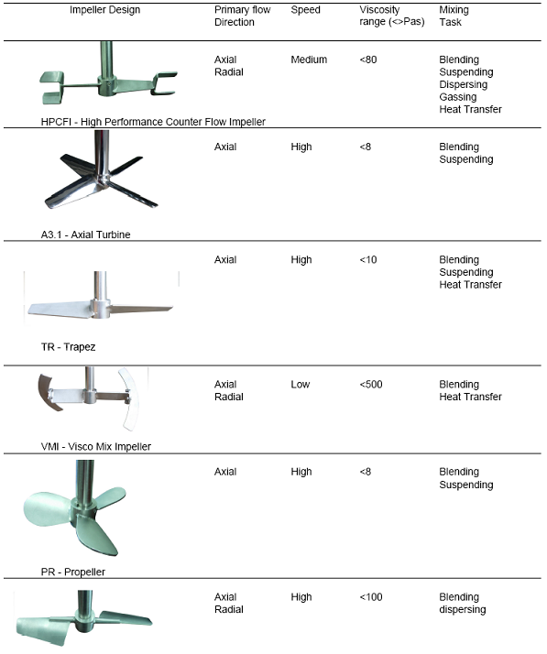
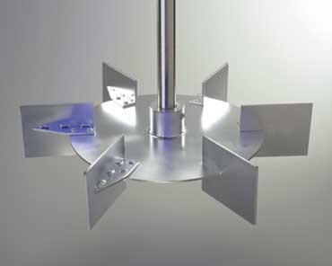
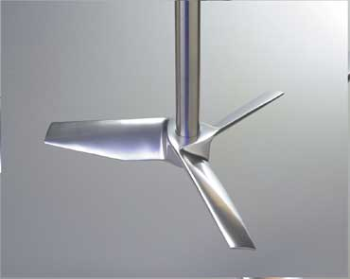
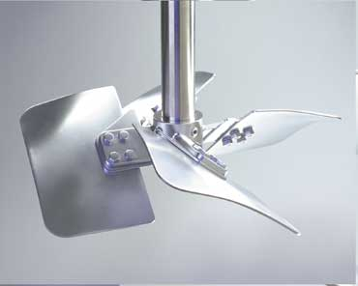
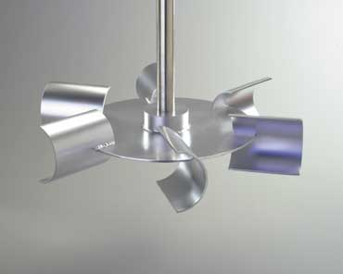
11.2 Nguyên tắc cấu tạo thiết bị khuấy
Các dạng cánh khuấy và ứng dụng:

Slide 11
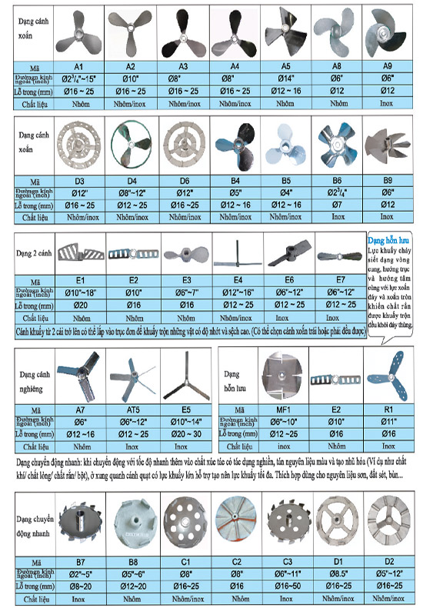
Các dạng cánh khuấy và ứng dụng:

Slide 12
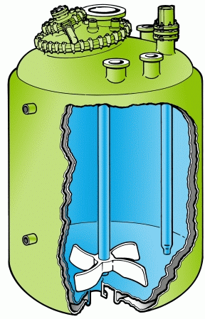
11.2 Nguyên tắc cấu tạo thiết bị khuấy
Các thông số cơ bản của hệ khuấy:
Kích thước cánh khuấy: đường kính cánh khuấy, đường kính moay-ơ, chiều cao cánh khuấy, bề rộng, góc nghiêng, số cánh;
Bậc tự do của hệ thống: số các đại lượng đặc trưng cho quá trình khuấy
G_{B}: bậc tự do hệ cấu tử, G_{B}= K + 2 – ϕ
G_{C}: bậc tự do công nghệ, G_{C}= 2ϕ(K + 2) + (ϕ – 1)(K + 2) ϕ(R + 2) – G_{B}
G_{H}: bậc tự do kích thước hình học: G_{H} = L_{H} + P_{H}
K: số cấu tử tham gia trong hệ; ϕ: số pha tham gia trong hệ; R: số các phản ứng hóa học độc lập; L_{H}: số các đại lượng mô tả hình học; P_{H}: số các phương trình liên kết các đại lượng hình học.
Các đại lượng mô tả hình học (L_{H}): đường kính thiết bị (D), đường kính cánh khuấy (d_{ck}), chiều cao thiết bị (H), chiều cao mực chất lỏng (H_{L}), độ nhúng sâu cánh khuấy (h_{ck1}), khoảng cách từ cánh khuấy đến đáy thiết bị (h_{ck2}), đồng dạng hình học L_{r} = D/d_{ck} …

Slide 13
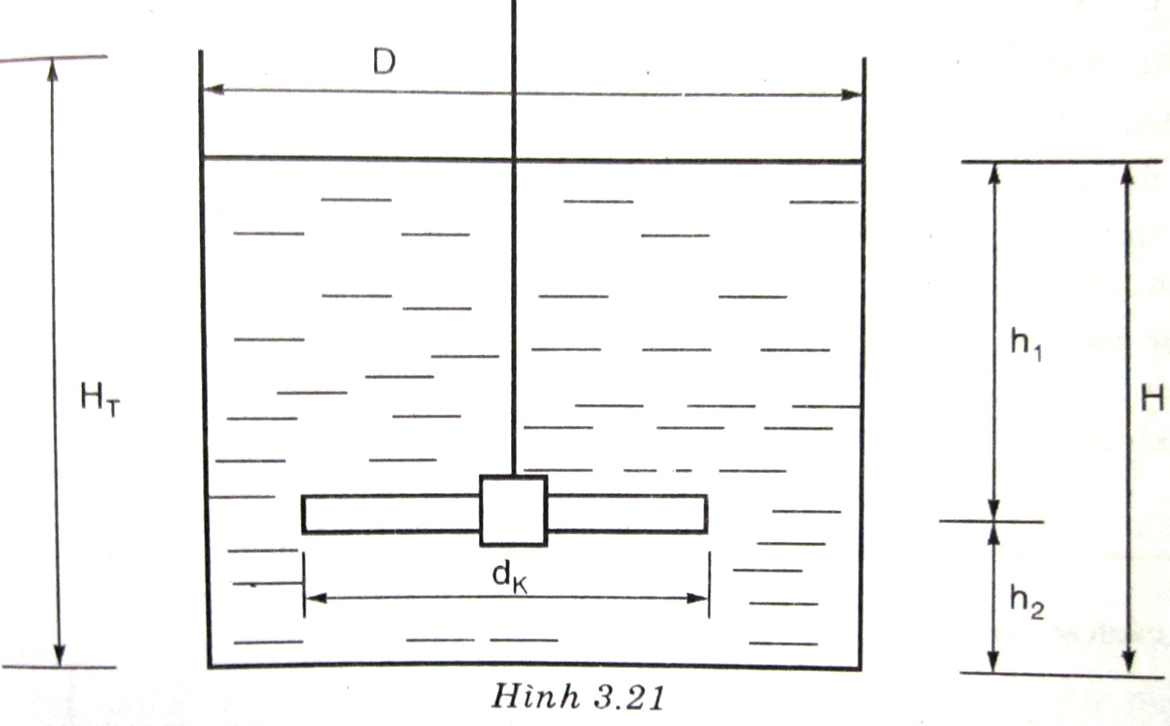
11.2 Nguyên tắc cấu tạo thiết bị khuấy
Các thông số cơ bản của hệ khuấy:
Các đại lượng mô tả hình học (L_{H}): đường kính thiết bị (D), đường kính cánh khuấy (d_{k}), chiều cao thiết bị (H_{T}), chiều cao mực chất lỏng (H), độ nhúng sâu cánh khuấy (h₁), khoảng cách từ cánh khuấy đến đáy thiết bị (h₂), đồng dạng hình học L_{r} = D/d_{ck} …

Slide 14
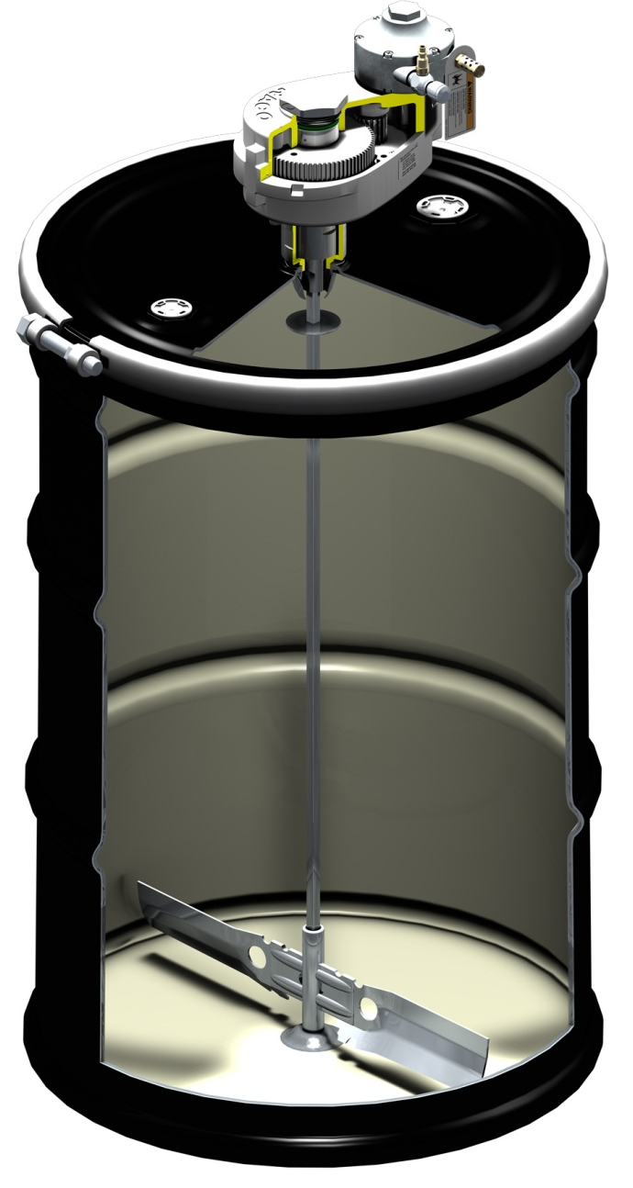
11.2 Nguyên tắc cấu tạo thiết bị khuấy
Các thông số cơ bản của hệ khuấy:
Cường độ khuấy: thể hiện chế độ thủy động lực trong thiết bị, được đặc trưng bởi:
Chuẩn số Re ly tâm:
n: số vòng quay cánh khuấy, 1/s;
Vận tốc tiếp tuyến ở đầu cánh khuấy:
Công suất khuấy trộn:
K_{N}: chuẩn số công suất khuấy
Công suất khuấy riêng (công suất thể tích):
Công suất động cơ:
η: hiệu suất sử dụng; K_{d}: hệ số dự trữ công suất.

Slide 15
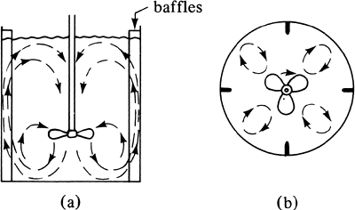
11.2 Nguyên tắc cấu tạo thiết bị khuấy
Các thông số cơ bản của hệ khuấy:
Mức độ khuấy: đánh giá sự phân bố vật chất hay nhiệt độ trong thiết bị (đo hoặc thử mẫu).
Với trường nhiệt độ:
Với trường vật chất:
t, C: nhiệt độ và nồng độ cục bộ trong thiết bị;
t_{tb}, C_{tb}: nhiệt độ và nồng độ trung bình cho trước;
Δ: chênh lệch
Δt/t_{tb}, ΔC/C_{tb}: nồng độ không đồng nhất của trường nhiệt độ và trường nồng độ;
t/t_{tb}, C/C_{tb}: mức độ đồng nhất của trường nhiệt độ và trường nồng độ.
Mức độ khuấy phụ thuộc: cánh khuấy, kích thước thiết bị, chế độ thủy động lực.

Slide 16
11.3 Tính công suất khuấy
Phụ thuộc vào tốc độ khuấy, tính chất môi trường và đặc tính hình học của thiết bị.
Chuẩn số công suất khuấy: K_{N} = f(Re_{C})
Các phương pháp xác định chuẩn số công suất: theo giải tích, theo đồ thị và theo phương trình chuẩn số.
Xác định chuẩn số công suất theo phương trình chuẩn số:
Đối với nhóm cánh khuấy tốc độ nhanh:
C, m: các hệ số được cho trong bảng.
Đối với nhóm cánh khuấy tốc độ chậm:
C’: phụ thuộc vào kích thước hình học cánh khuấy.

Slide 17
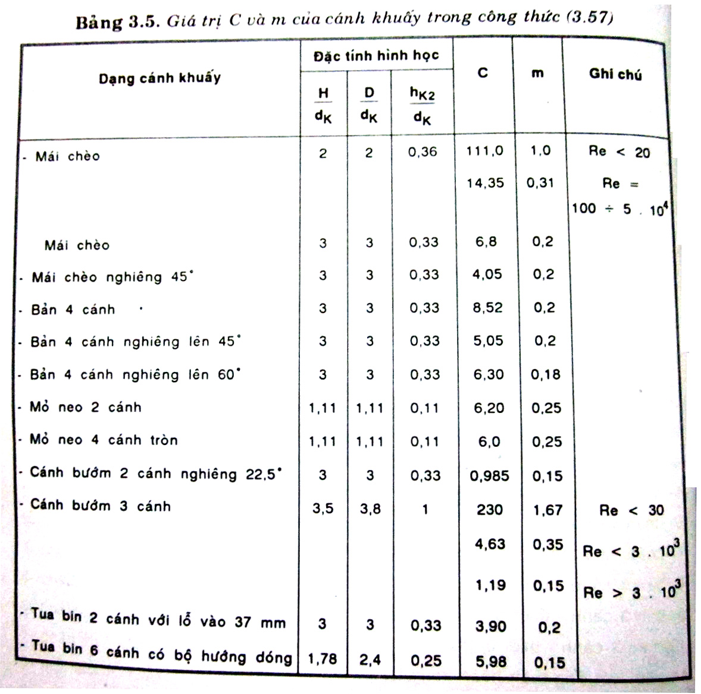
11.3 Tính công suất khuấy
H: chiều cao mực chất lỏng trong thiết bị;
h_{K2}: khoảng cách từ cánh khuấy đến đáy thiết bị.

Slide 18
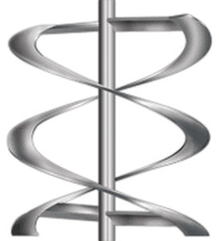
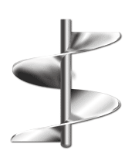
11.3 Tính công suất khuấy
Xác định N và K_{N} cho cánh khuấy tốc độ chậm:
Trong vùng chảy tầng
Cánh khuấy băng:
Cánh khuấy vít:
Cánh khuấy có ống tuần hoàn trung tâm:
Mỏ neo:
Trong vùng chảy rối và quá độ
Cánh khuấy băng:
Cánh khuấy vít:
Ribbon impeller
Screw impeller

Slide 19
Ví dụ: Nước thải có tỉ trọng là 1,2 ở nhiệt độ 30 ºC, độ nhớt giống nước. Tính công suất khuấy của bể xử lý nước thải này với chiều cao bể là 4 m, đường kính 3 m, hệ số chứa đầy 0,8. Sử dụng cánh khuấy loại bản 4 cánh, đường kính 2 m, số vòng quay là 100 vòng/phút.
ĐS: Re ≈ 10⁷, N ≈ 60 KW

Slide 20
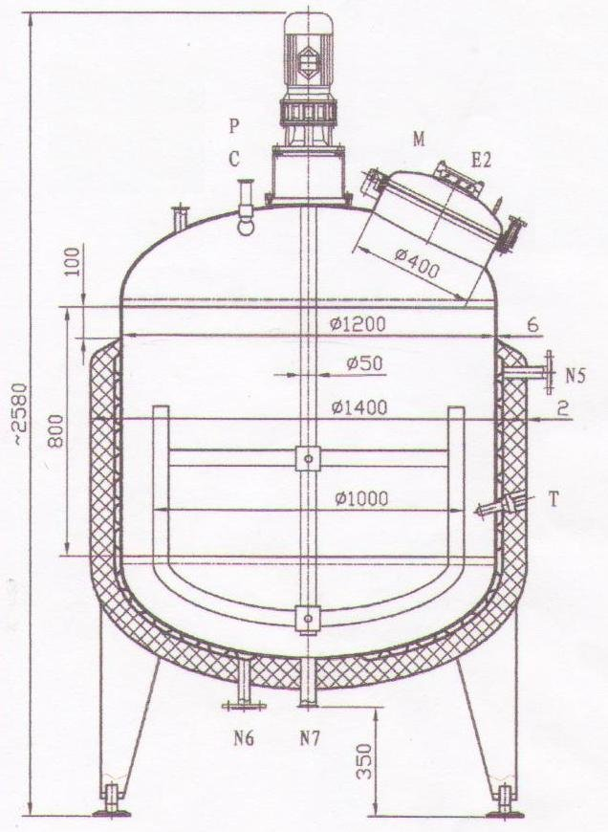
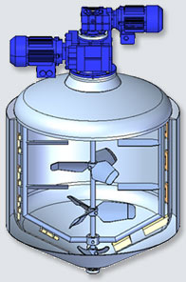
11.4 Các dạng thiết bị khuấy
Dual purpose coaxial agitator

Slide 21
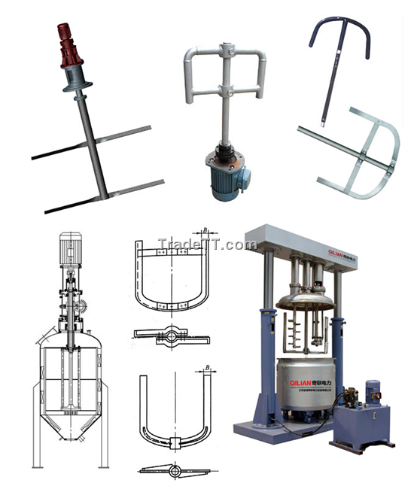
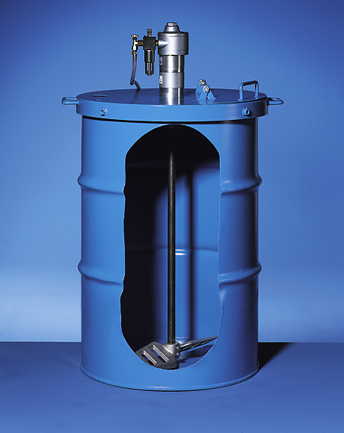
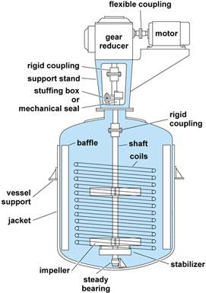
11.4 Các dạng thiết bị khuấy

